Slide 1
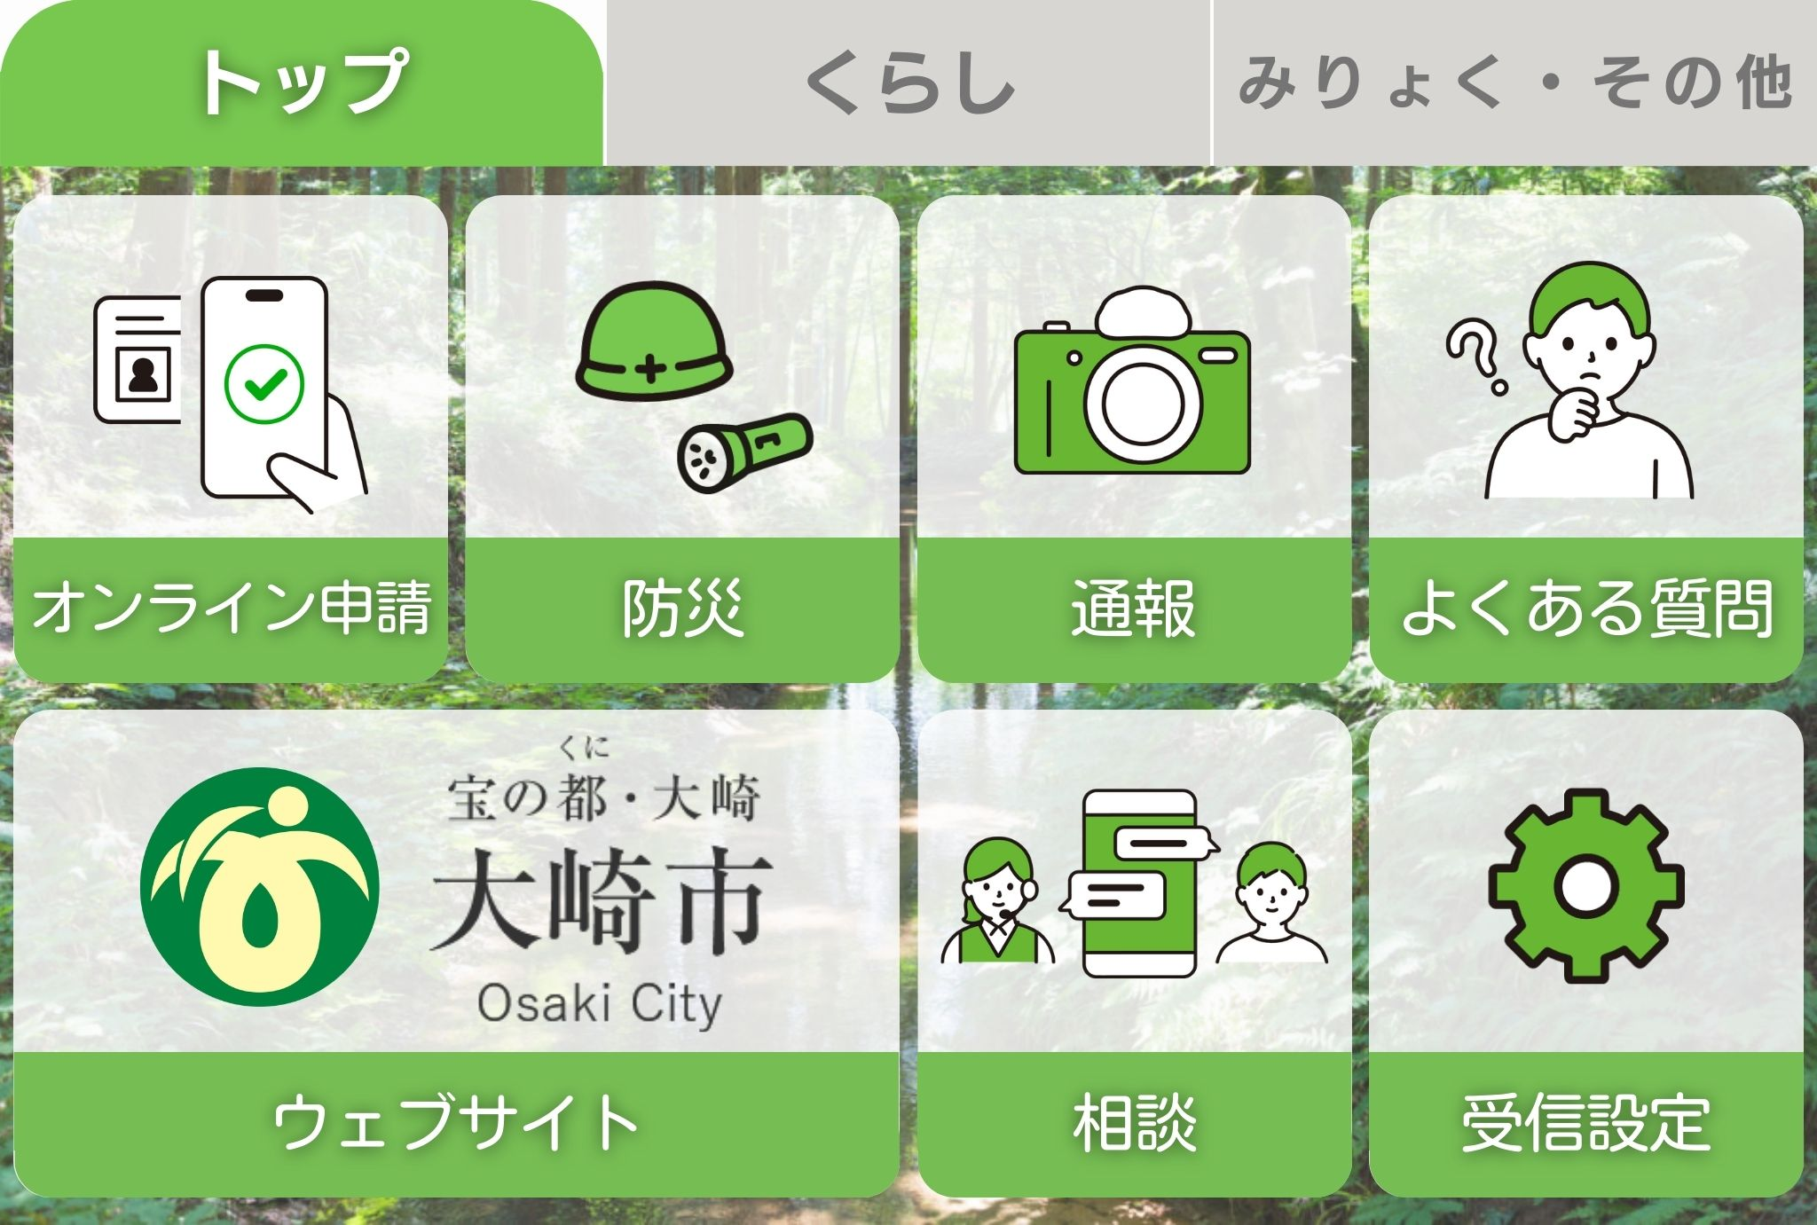
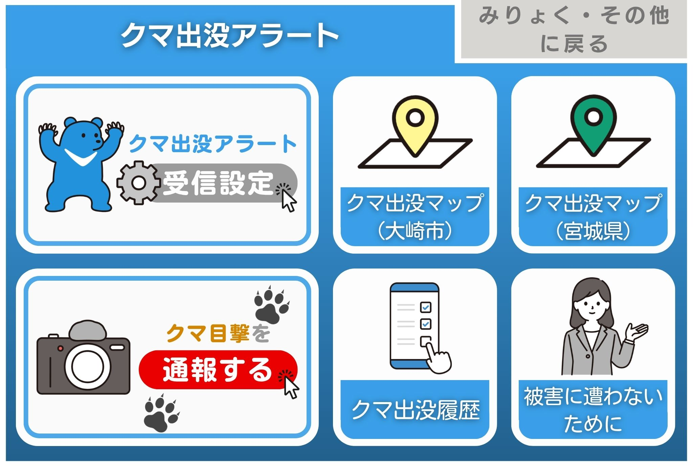

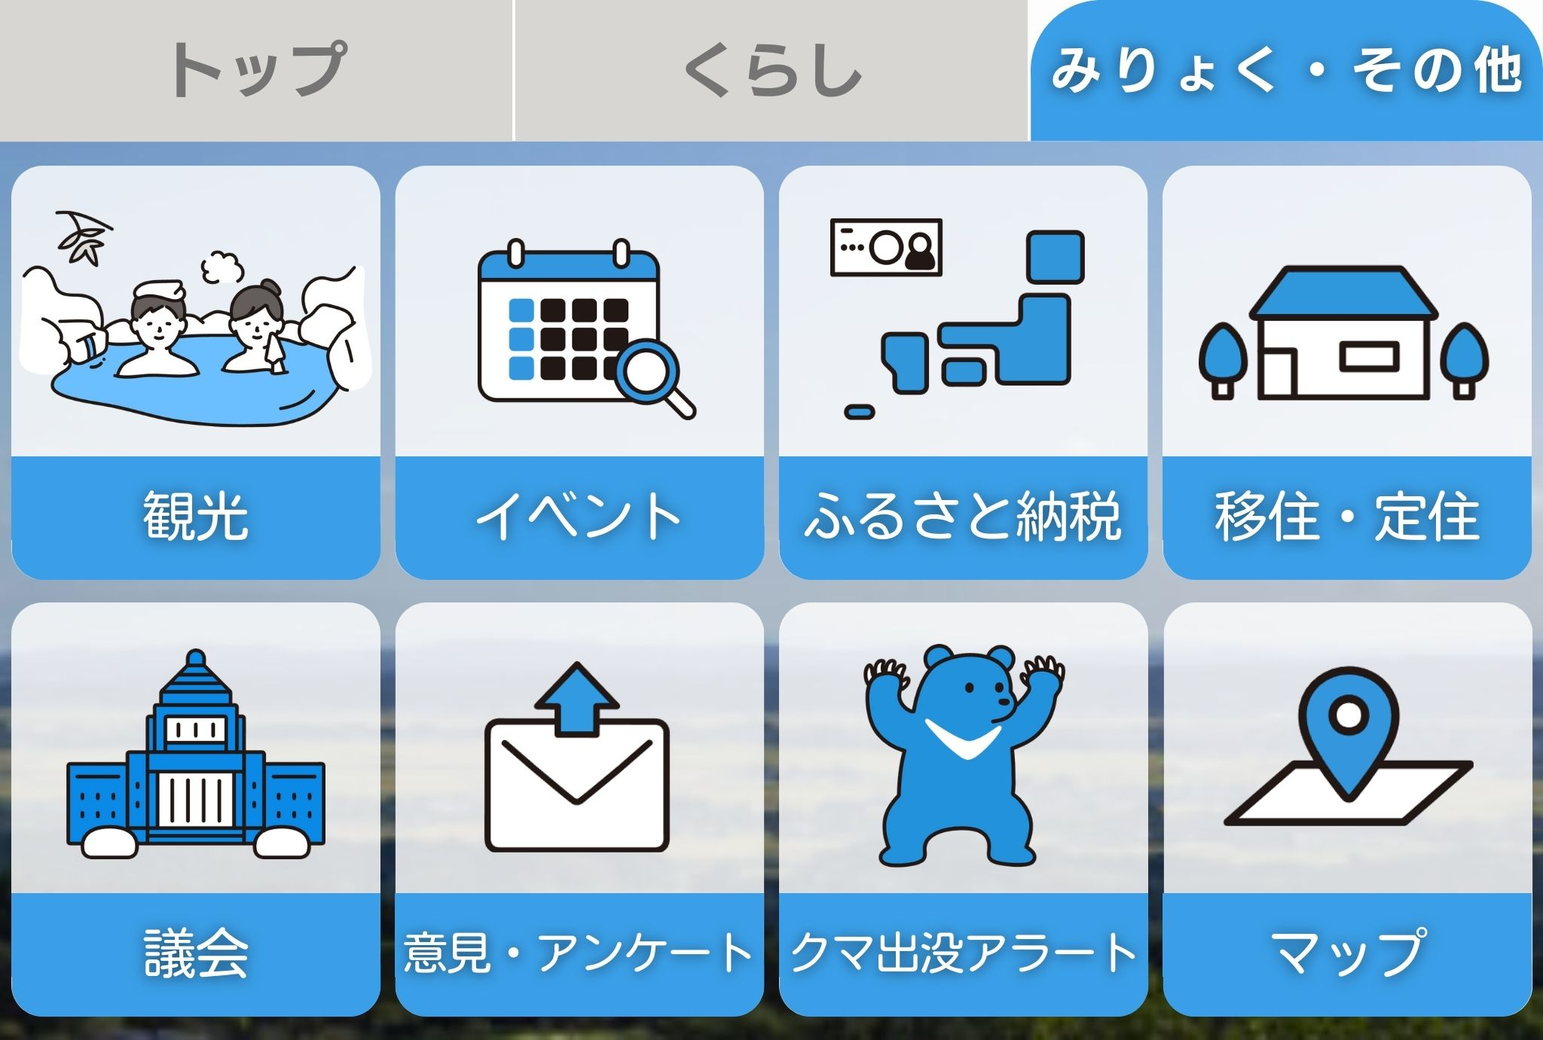
クマ出没情報メニュー
①
メインメニューを開き、 ＜みりょく・その他＞を選択します。
③
クマ出没情報メニューが表示されるので、必要な項目を選択します。
(3)クマ出没マップ(大崎市）...p4
・以前に配信したクマ出没アラートを ＜クマ出没マップ＞から確認できます。
(4)クマ出没マップ(宮城県）...p5
・宮城県の＜令和7年度クマ目撃情報マップ＞に遷移します。
②
みりょく・その他の中から、
＜クマ出没アラート＞を選択します。
(5)被害に遭わないために...p5
・宮城県の＜クマ被害に遭わないために＞へ遷移します。
(1)出没情報の受信設定・解除...p2
・受信設定登録するとクマ出没アラートが配信されるようになります。
(6)クマ出没履歴の確認...p6
・以前に配信したクマ出没アラートを履歴から確認することができます。
(2)クマ目撃を通報...p3
・クマの目撃情報を送信することができます。

Slide 2
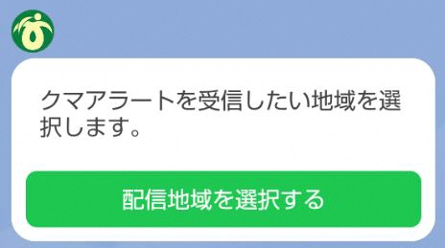
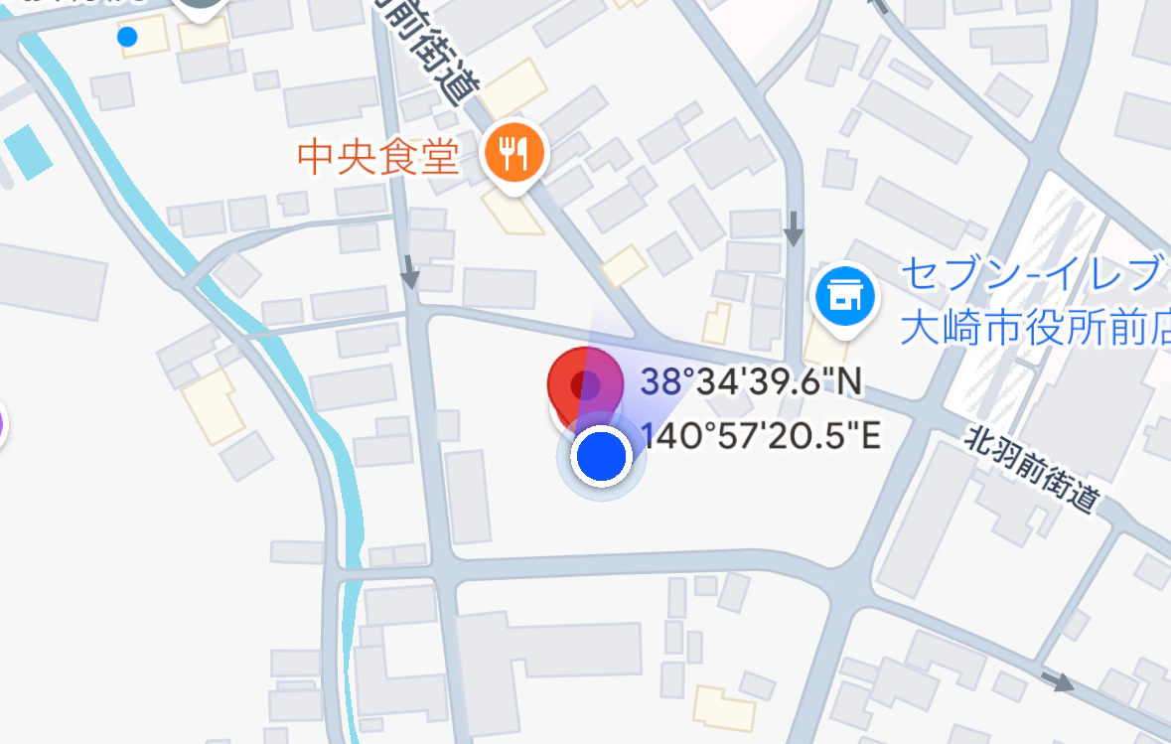
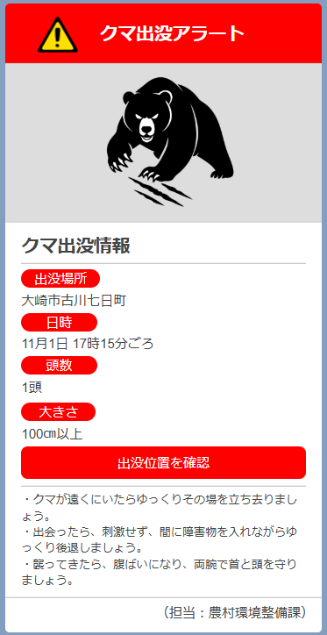
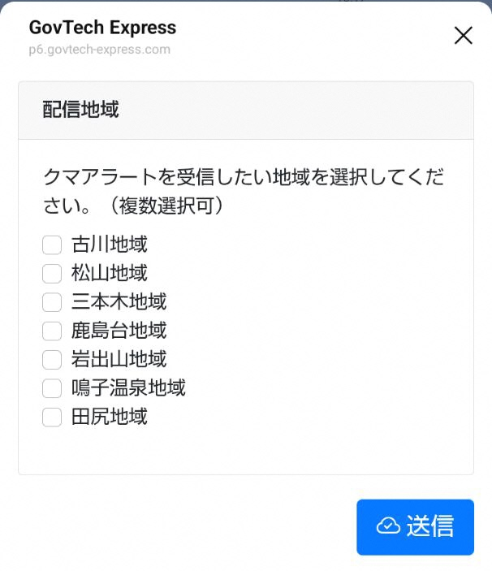
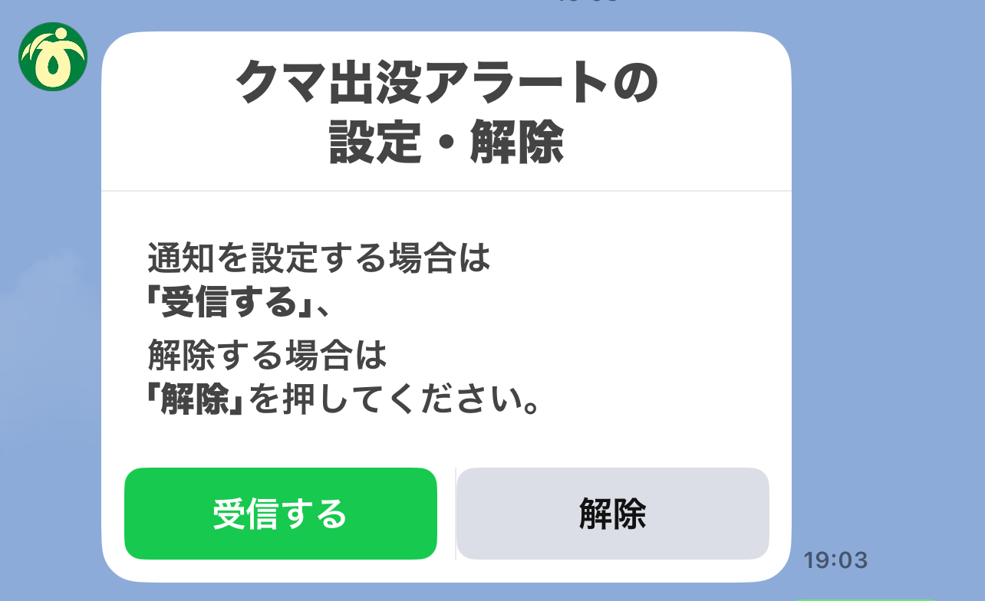
(1)出没情報の受信設定・解除
クマ出没情報メニューから、 ＜クマ出没アラート受信設定＞を選択します。
受信登録が完了していると、選択した地域の ＜クマ出没アラート＞が配信されるようになります。
①
③
＜配信地域を選択する＞を タップします。
⑤
④
受信したい地域を選択し、 ＜送信＞をタップします。 （複数選択可）
②
受信登録をする場合は、 ＜受信する＞を選択します。
＜出没位置を確認＞を選択すると、Google マップが開き、 出没位置にピンが指されます。
以上で登録は完了です。
※受信設定を解除する場合は
＜解除＞を選択してください。
2

Slide 3
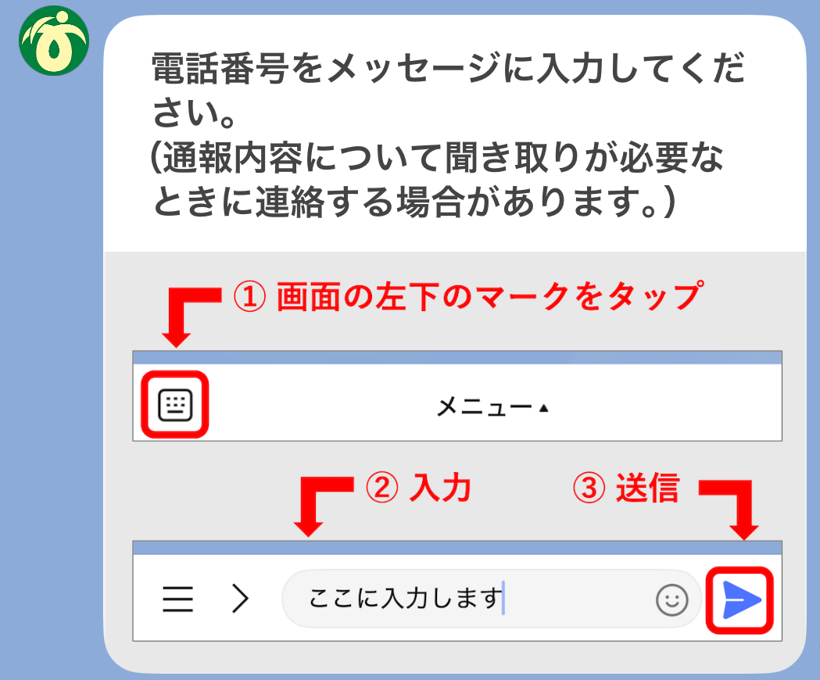
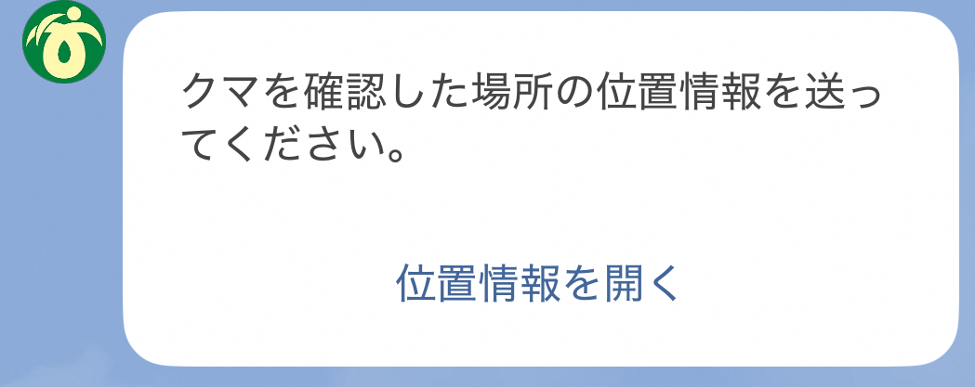
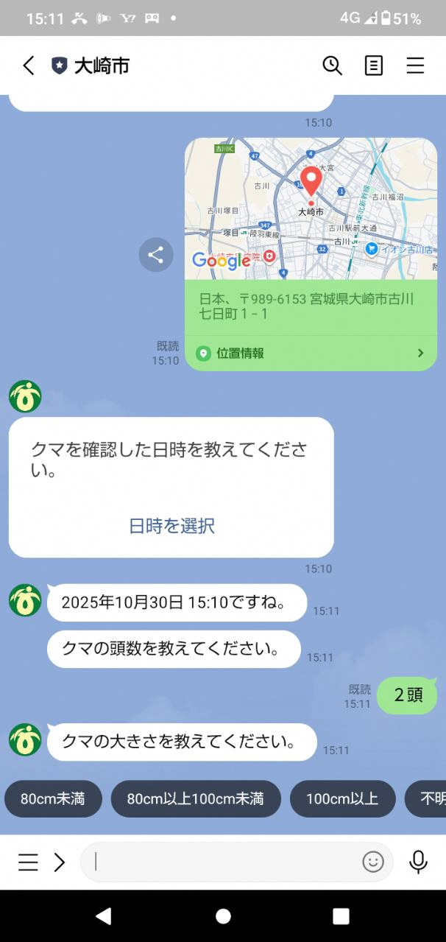
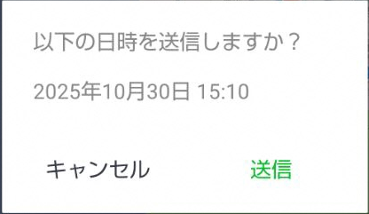
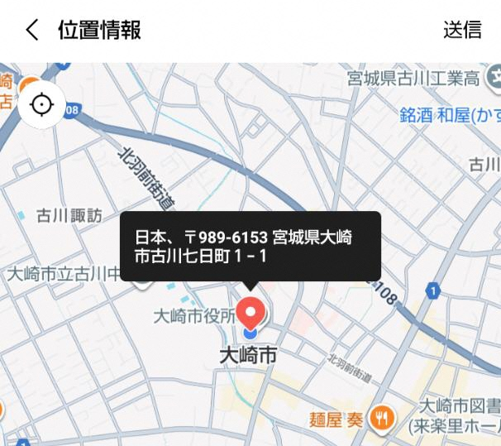
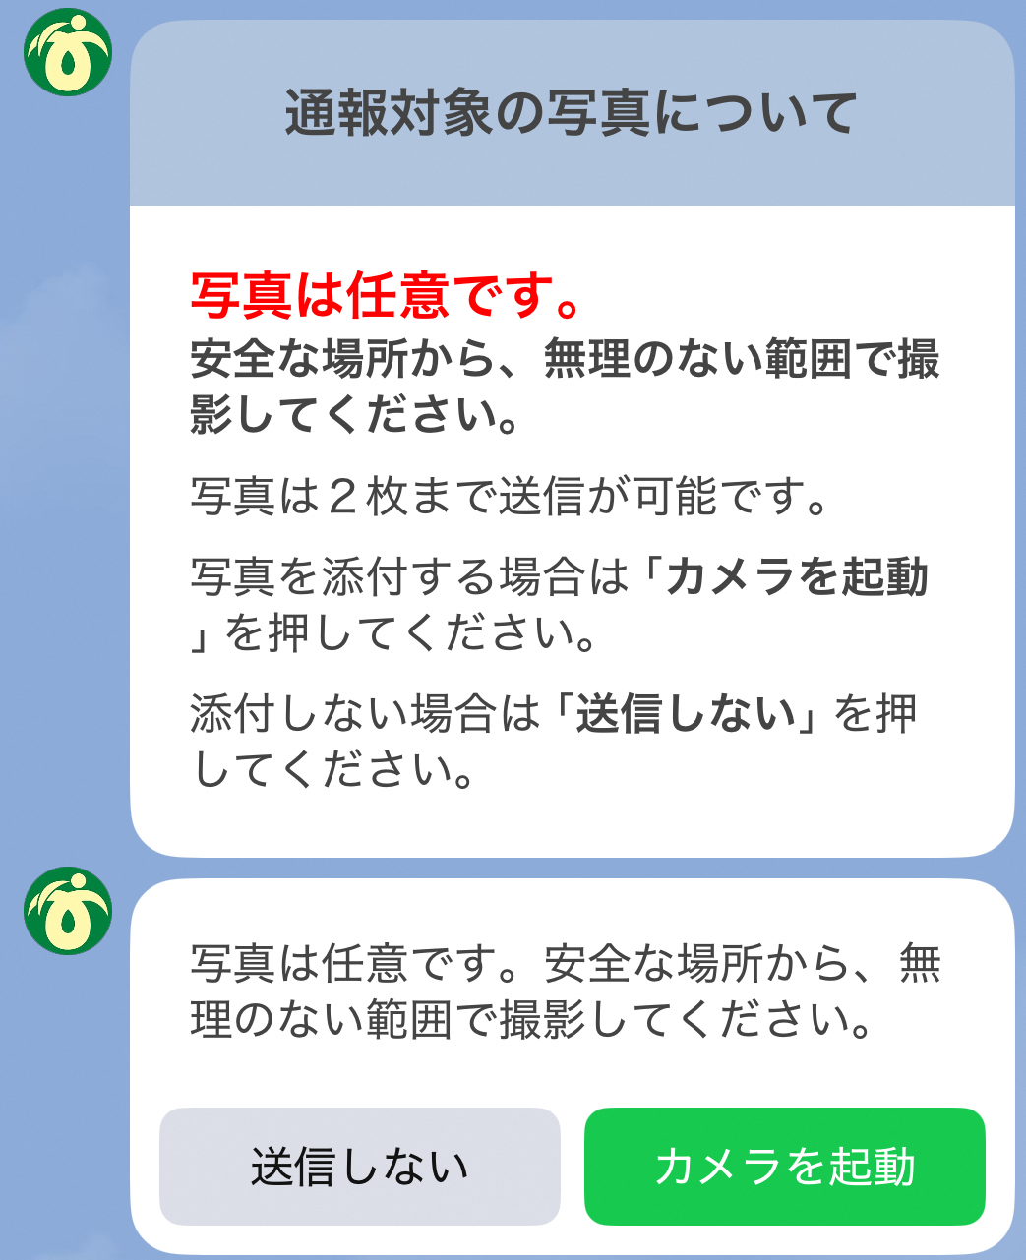
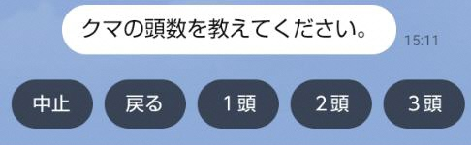
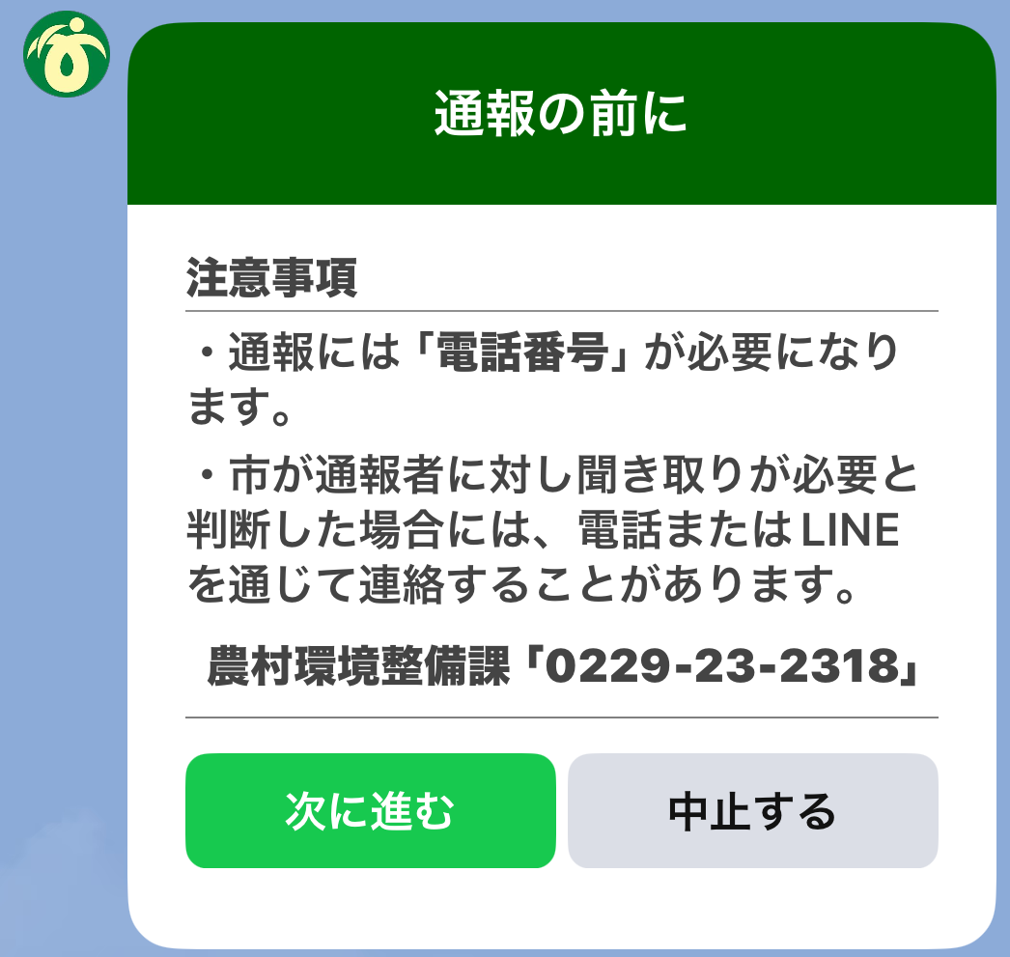
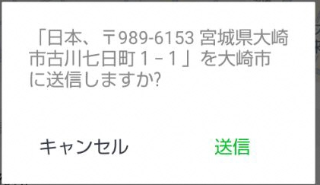
(2)クマ目撃を通報
クマの目撃日時を登録します。
＜日時を選択＞を選択します。
③
電話番号をメッセージに入力します。
⑤
クマの目撃位置を登録します。
＜位置情報を開く＞を選択します。
⑧
①
クマ出没情報メニューから、 ＜クマ目撃を通報＞を選択します。
表示されたマップ上で、 目撃した場所にピンを差し、＜送信＞を選択します。
⑨
選択した日時が表示されます。 よろしければ＜送信＞を選択します。
⑥
④
通報対象の写真の送付が可能です。写真がある場合は＜カメラを起動＞から添付してください。
⑩
目撃したクマの頭数を選択します。
②
注意事項が表示されるので ＜次に進む＞を選択します。
⑦
位置が表示されますので、 問題なければ＜送信＞を選択します。
⑪
クマの大きさ（推計）を選択してください。
写真がない場合は＜送信しない＞を選択して進めてください。
⑫
確認画面が表示されるので、＜通報＞を選択すると、通報完了になります。
3

Slide 4
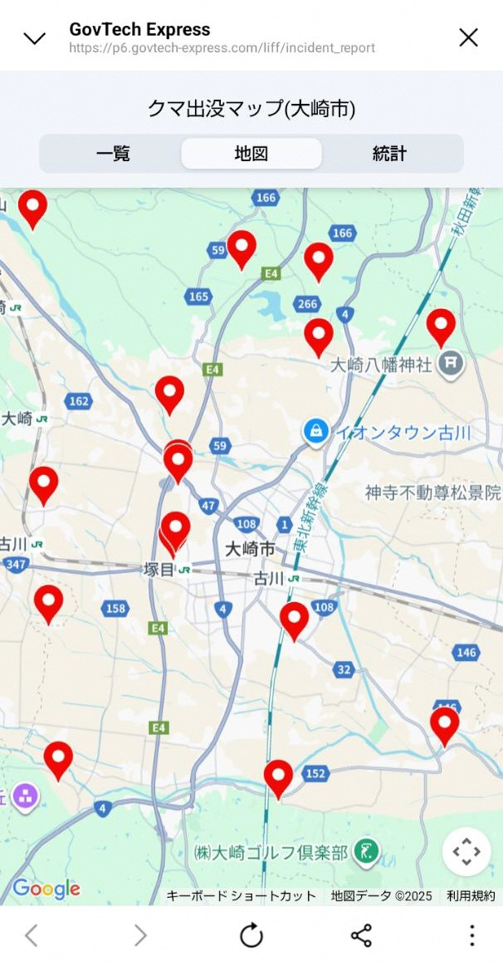
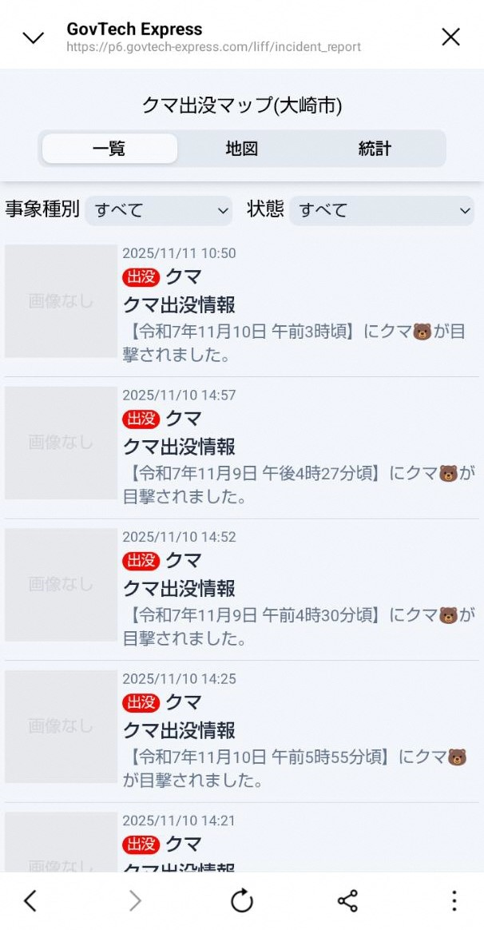
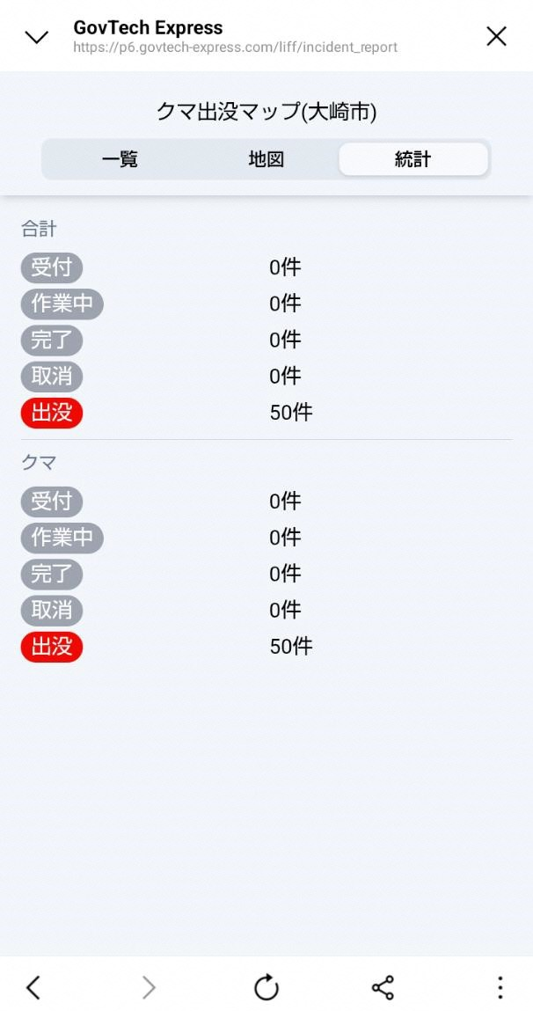
(3)クマ出没マップ(大崎市）
クマ出没情報メニューから、＜クマ出没マップ(大崎市)＞を選択します。
①
これまでのクマ出没情報の出没位置をGoogleマップから確認できます。

Slide 5
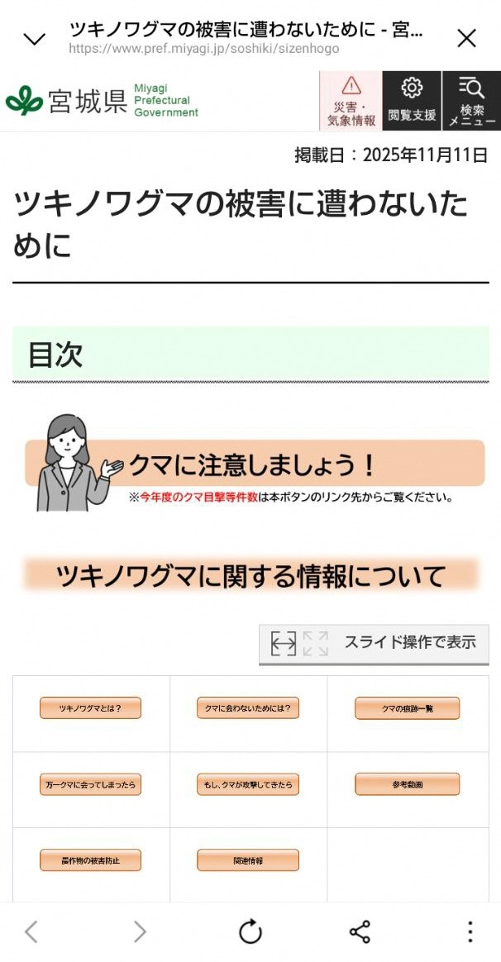
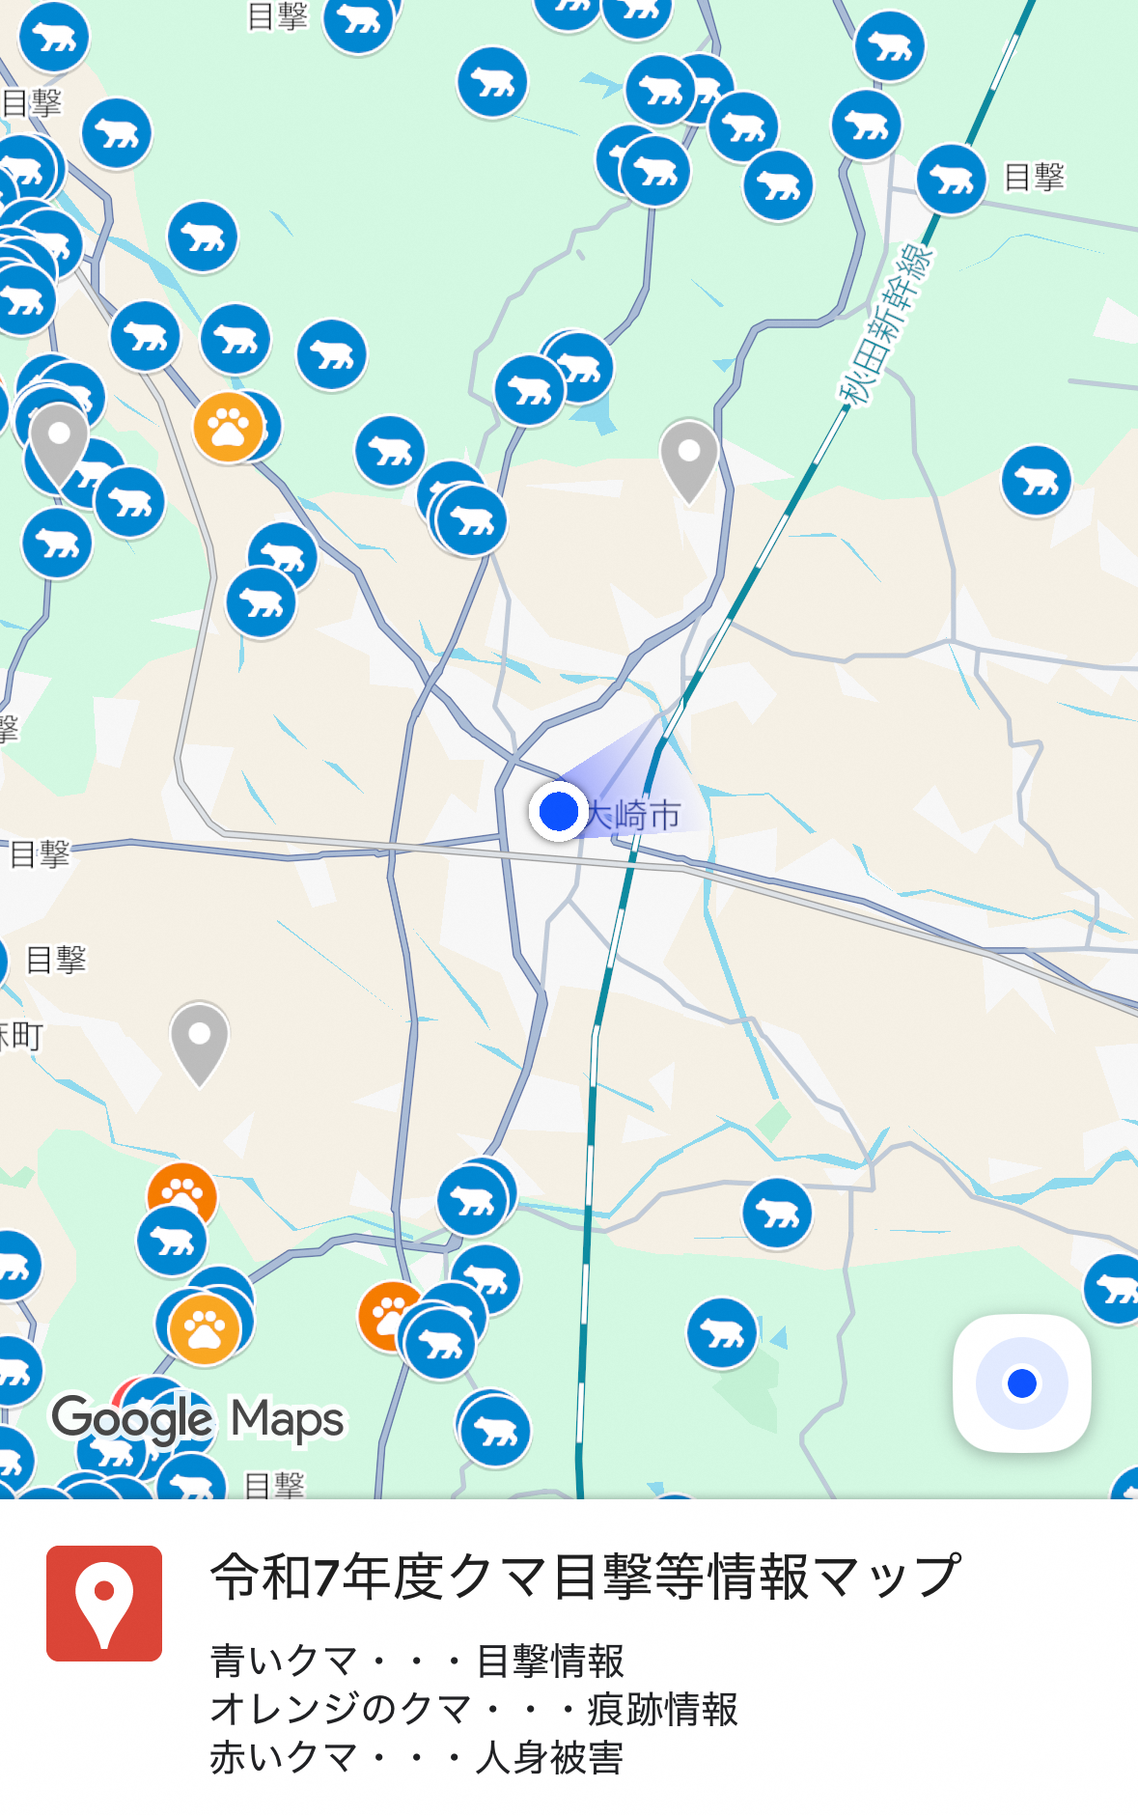
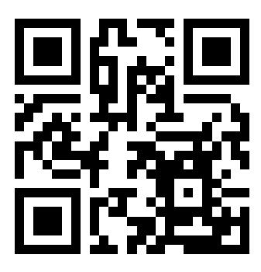
(4)クマ出没マップ(宮城県)
(5)クマ被害に遭わないために(宮城県）
①
クマ出没情報メニューから、＜クマ出没マップ（宮城県）＞を選択します。
②
宮城県のクマ出没マップに遷移します。
①
クマ出没情報メニューから、 ＜クマ被害に遭わないために＞を選択します。
クマ被害に遭わないために 宮城県が公開している情報を閲覧することができます。
クマ出没マップは宮城県で用意しているものになりますので、こちらのマップに対する
詳細の確認・報告は下記URL及び二次元コードからご確認ください。
URL：https://www.pref.miyagi.jp/soshiki/sizenhogo/r7kuma.html
5

Slide 6
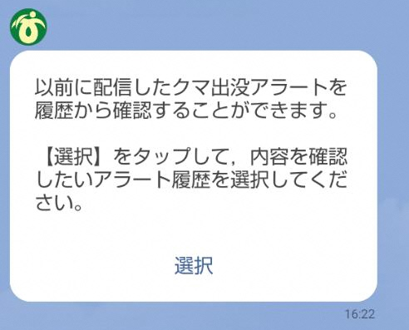
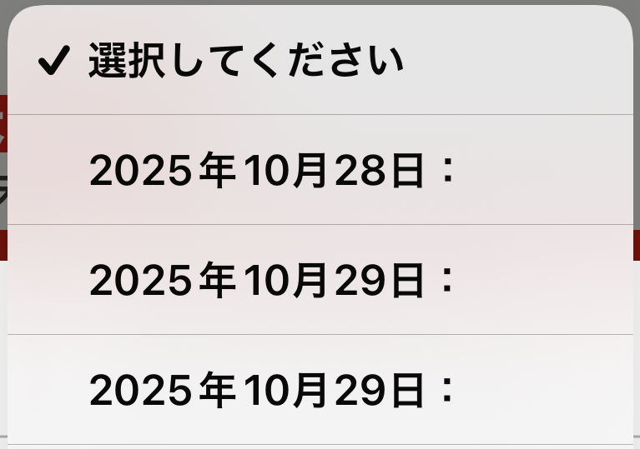
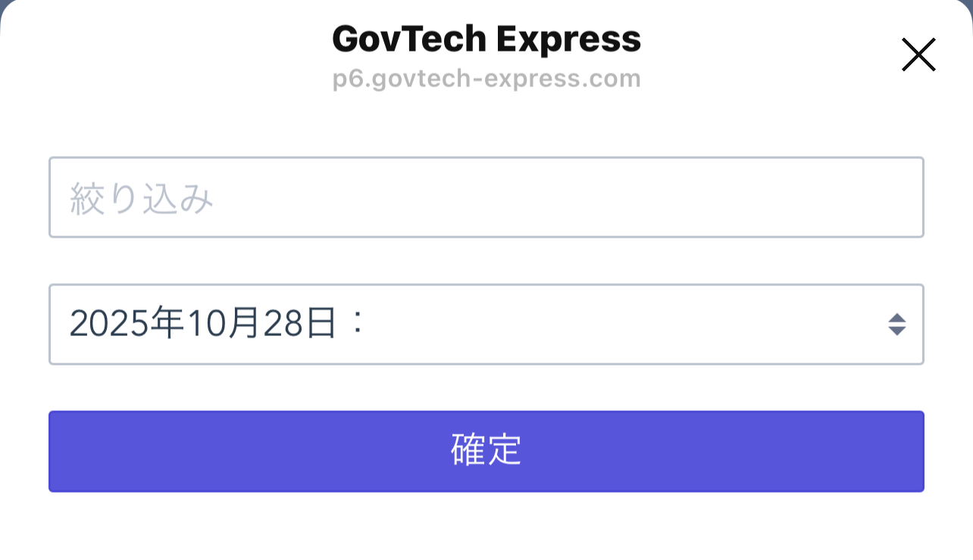
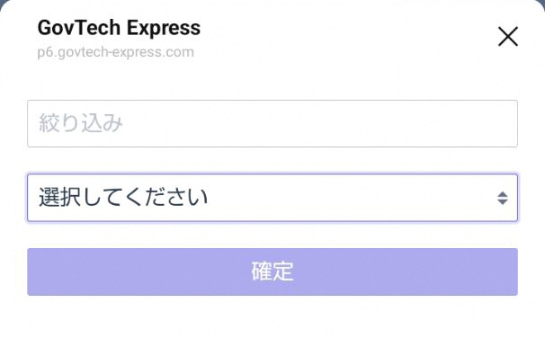
(6)クマ出没履歴の確認
①
クマ出没情報メニューから、 ＜クマ出没履歴の確認＞を 選択します。
②
④
確認したいアラート履歴を選択し、＜確定＞を選択します。
⑤
＜選択＞をタップします。
選択したアラートが表示されます。
③
＜選択してください＞をタップします。
6

